Slide 1
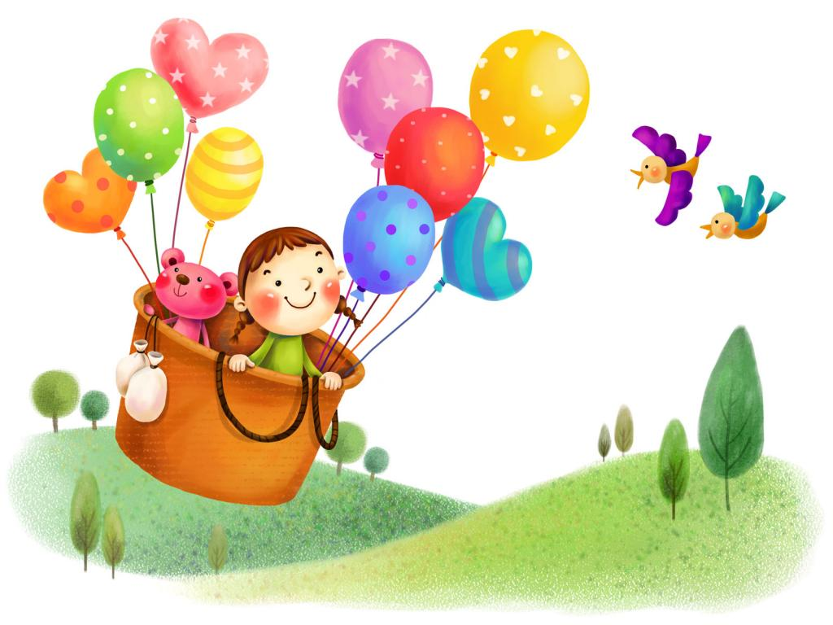
МУНИЦИПАЛЬНОЕ АВТОНОМНОЕ ДОШКОЛЬНОЕ ОБРАЗОВАТЕЛЬНОЕ УЧРЕЖДЕНИЕ
ДЕТСКИЙ САД № 35
Наша группа – САМАЯ ЛУЧШАЯ
Составили:
Дончун А.В., Ондар А.О.
2020 год

Slide 2
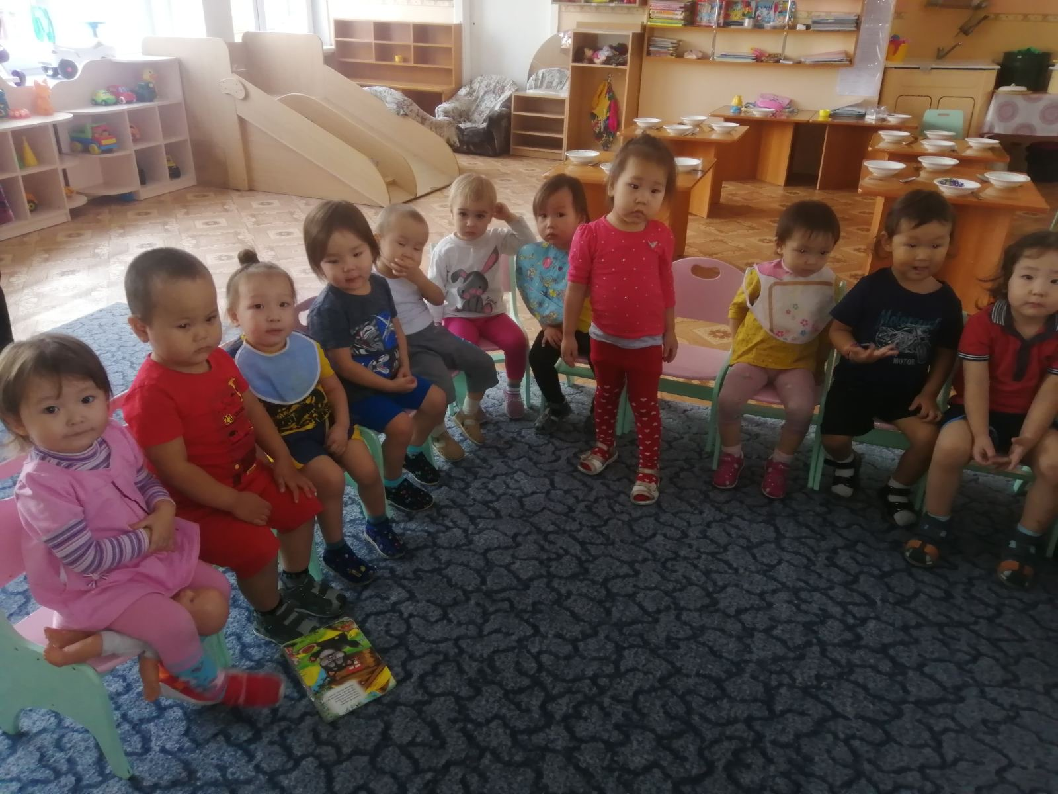
НАШИМ ЦЫПЛЯТАМ МЫ ДАРИМ УЛЫБКИ,
УЧИМ ЛЮБИТЬ, И ДЕЛАТЬ ДОБРО!
ЖИЗНЬ БЕЗ УЛЫБКИ ПРОСТО ОШИБКА,
ДАРИТЕ УЛЫБКИ И БУДЕТ ТЕПЛО!

Slide 3
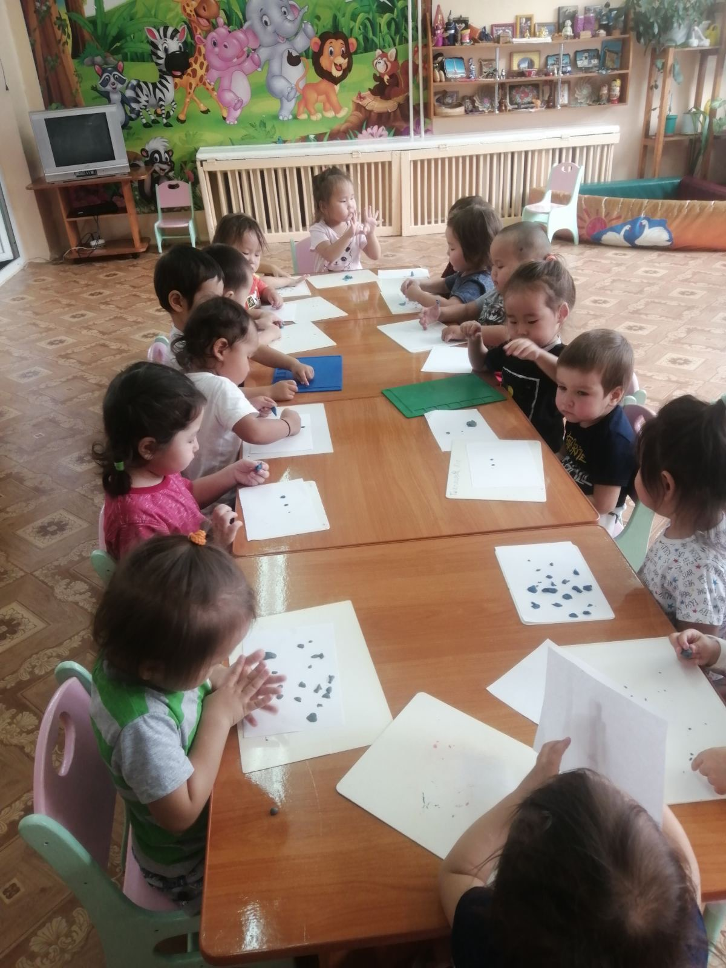
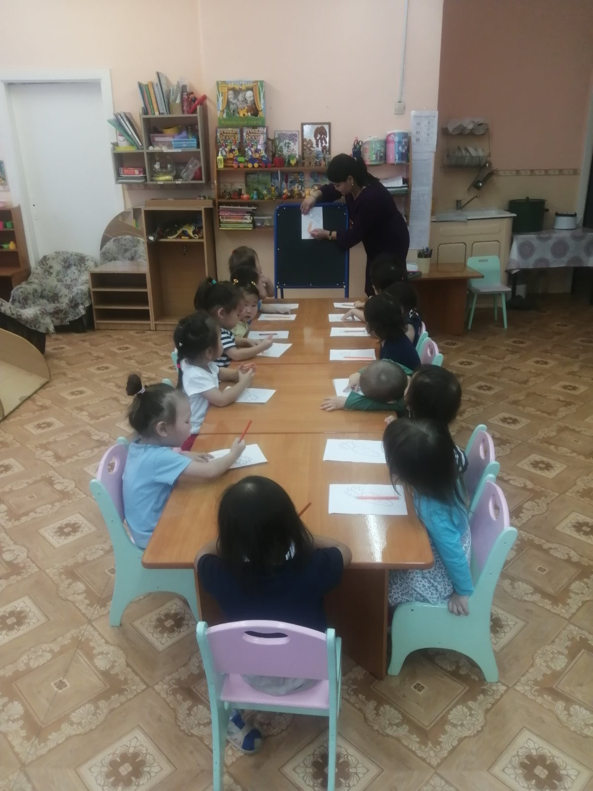
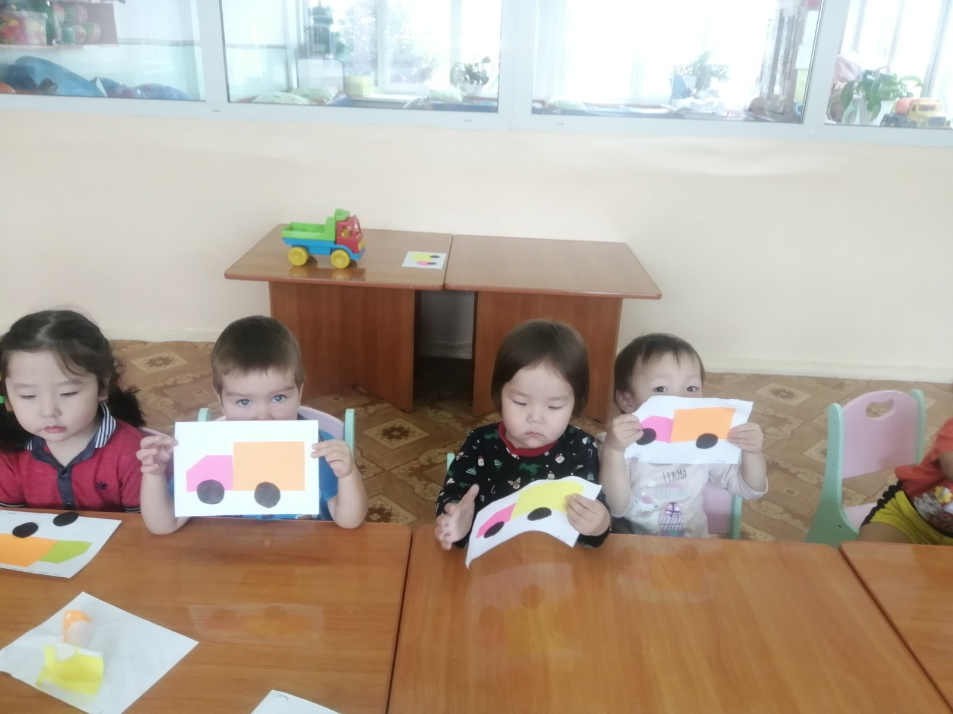
УЗНАЕМ ПРО ВСЁ НА СВЕТЕ,
О ДРУГИХ ТАКИХ ЖЕ ДЕТЯХ,
КАК ОНИ ЖИВУТ И ЧЕМ
ЗАНИМАТЬСЯ ИМ НЕ ЛЕНЬ.

Slide 4
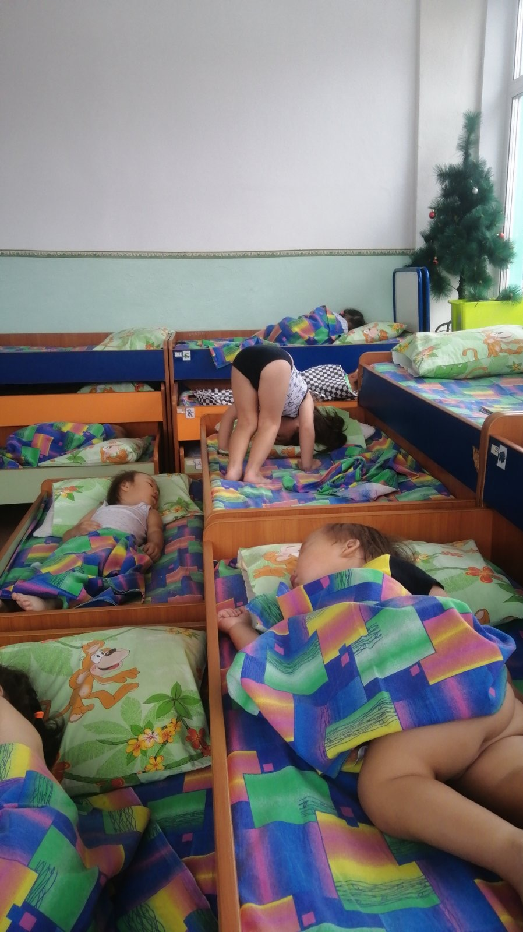
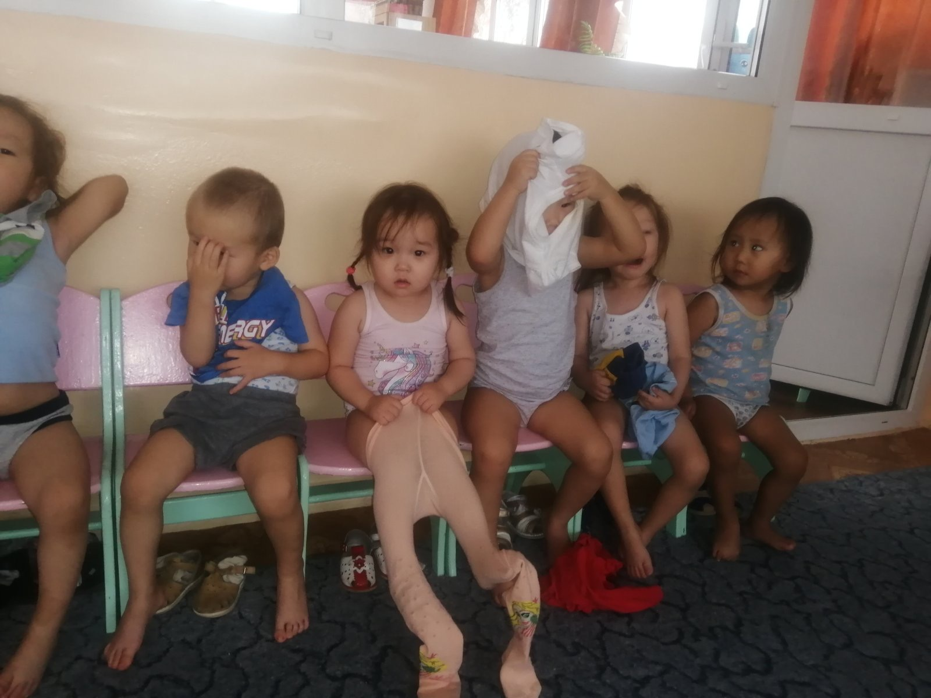
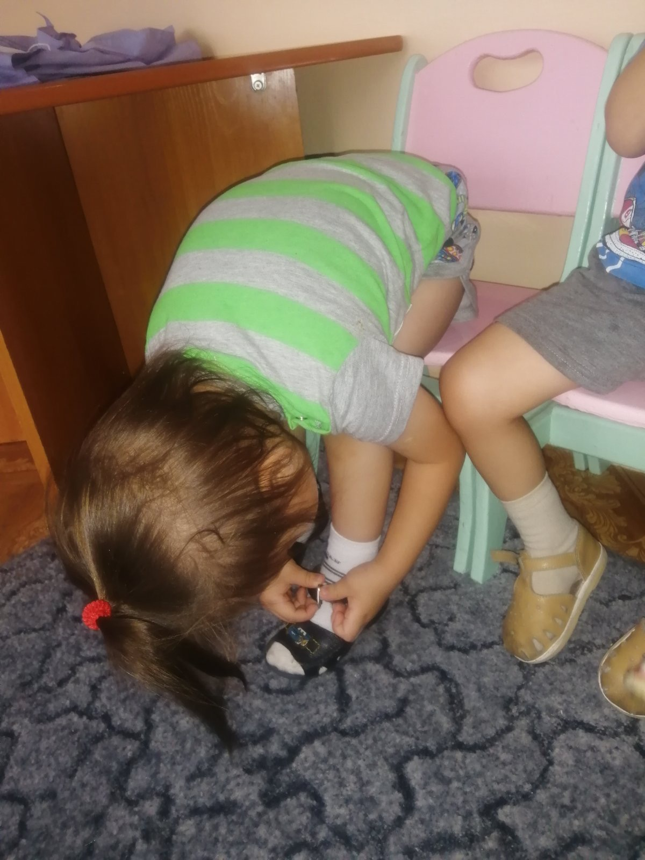
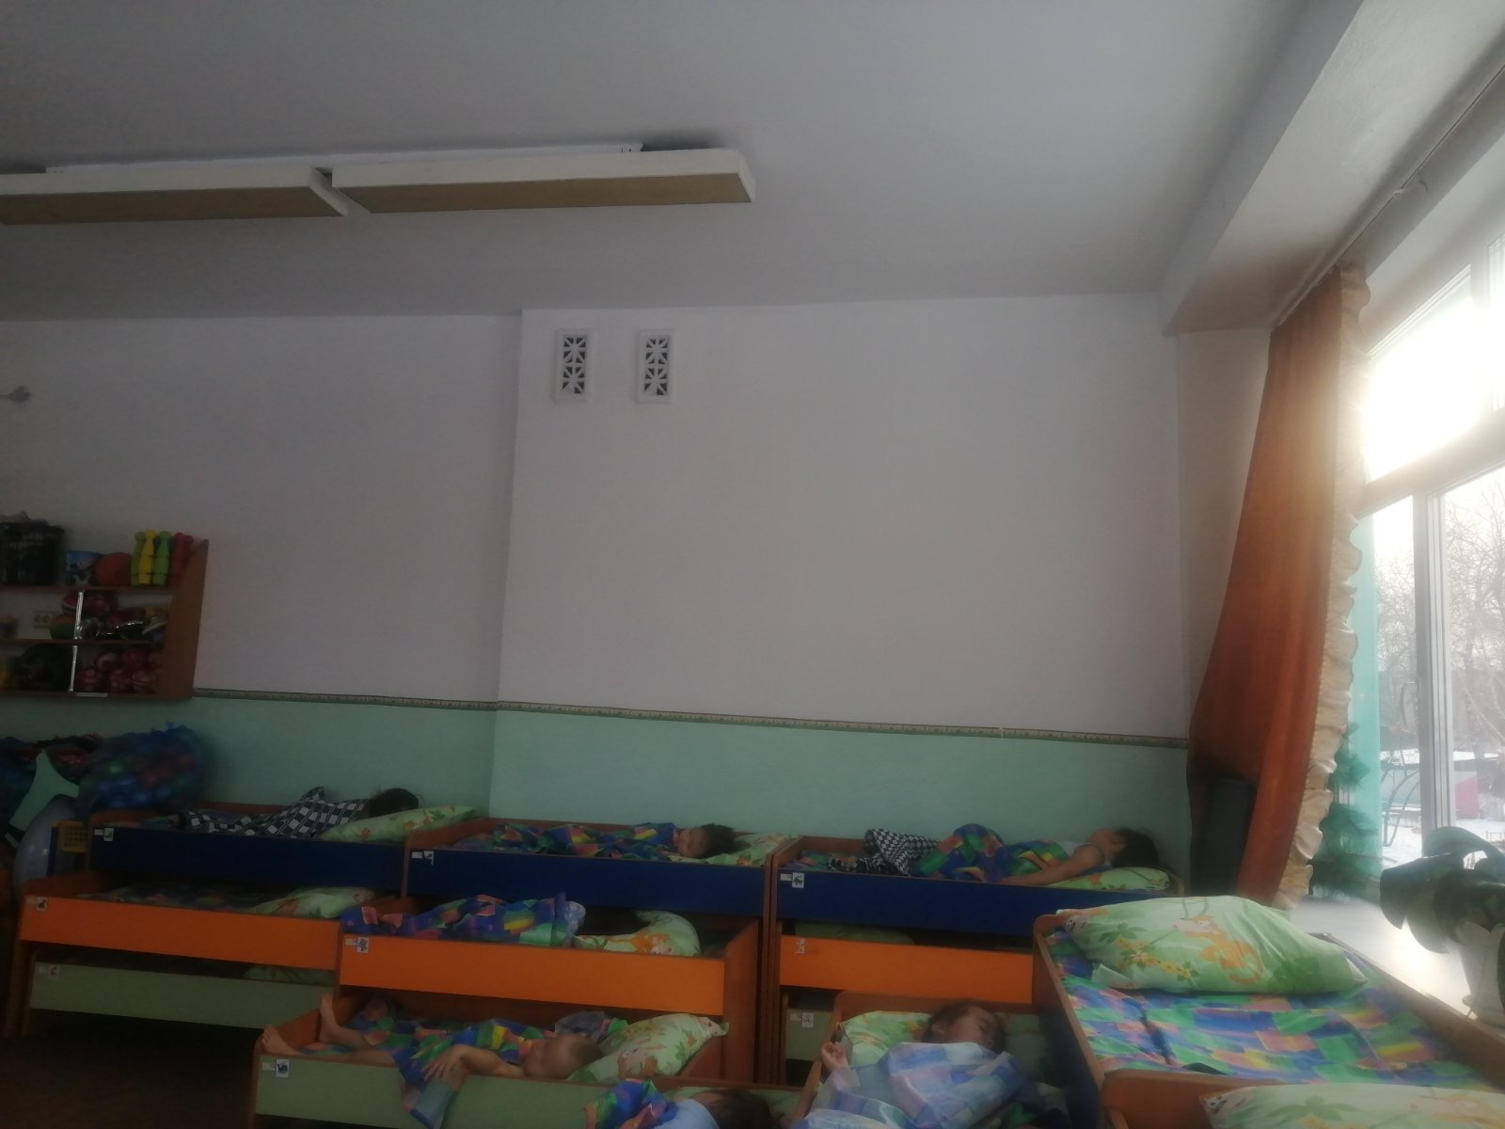
Я ВСЕ УМЕЮ: САМ ПРОСЫПАЮСЬ ПО УТРАМ.
САМ ГОВОРЮ: ПОРА ВСТАВАТЬ!
САМ ОДЕВАЮСЬ ВПОПЫХАХ,
ЧТОБ НИКУДА НЕ ОПАЗДАТЬ.

Slide 5
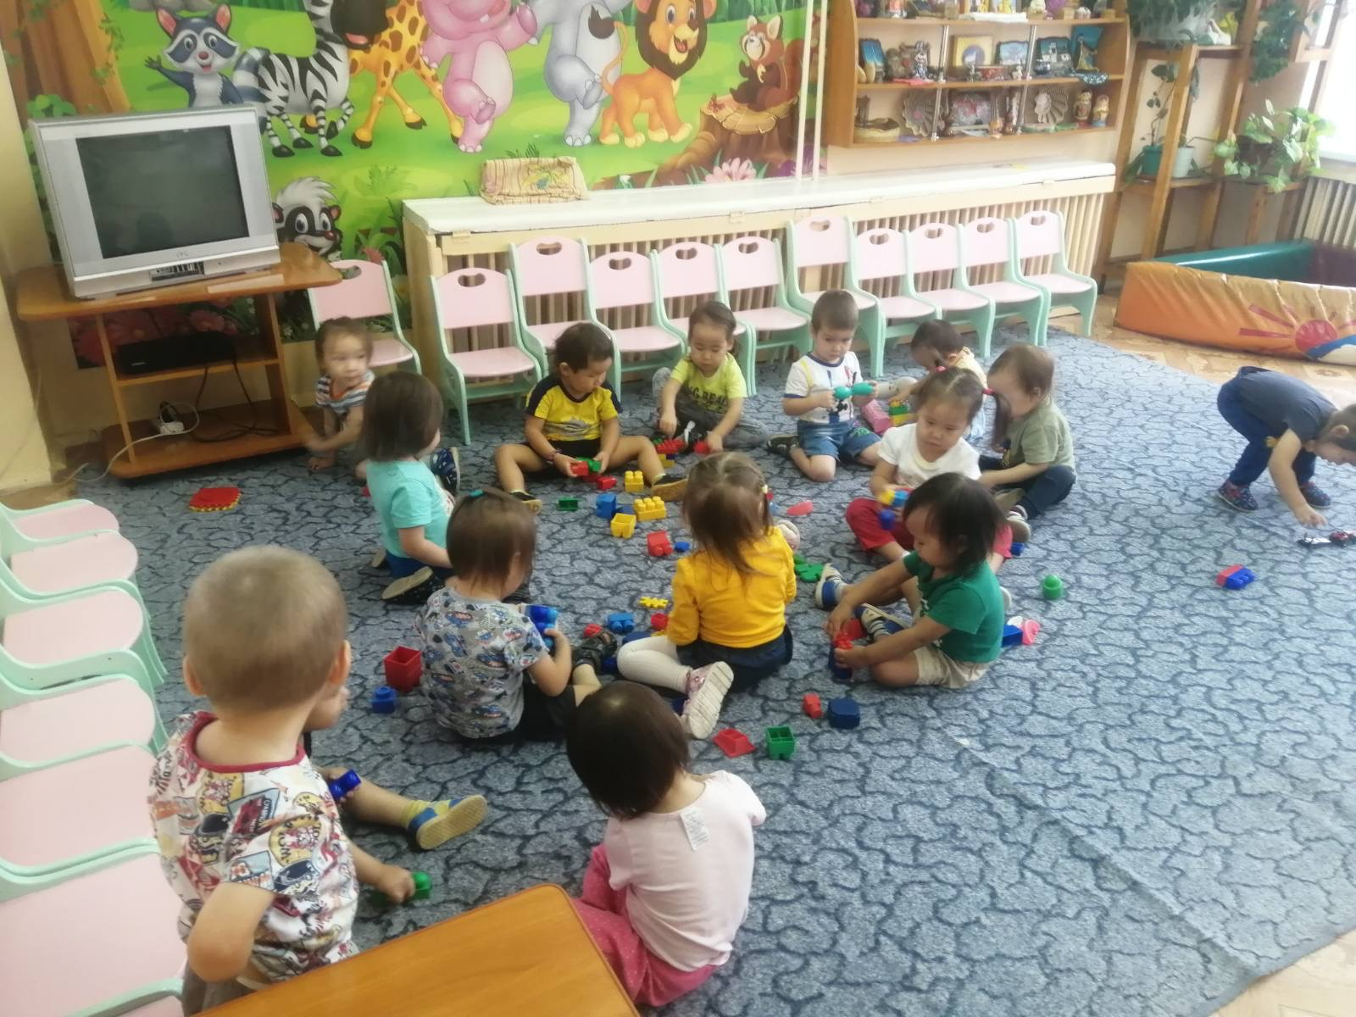
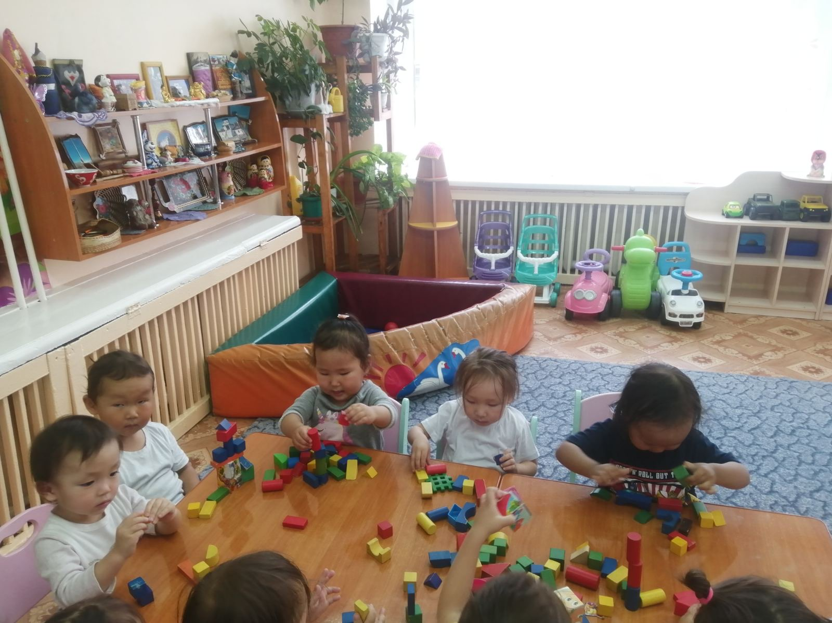
ПУСТЬ НЕ СЕРДЯТСЯ РОДИТЕЛИ,
ЧТО ИЗМАЖУТСЯ СТРОИТЕЛИ.
ПОТОМУ ЧТО ТОТ, КТО СТРОИТ,
ТОТ ЧЕГО-НИБУДЬ, ДА СТОИТ!

Slide 6
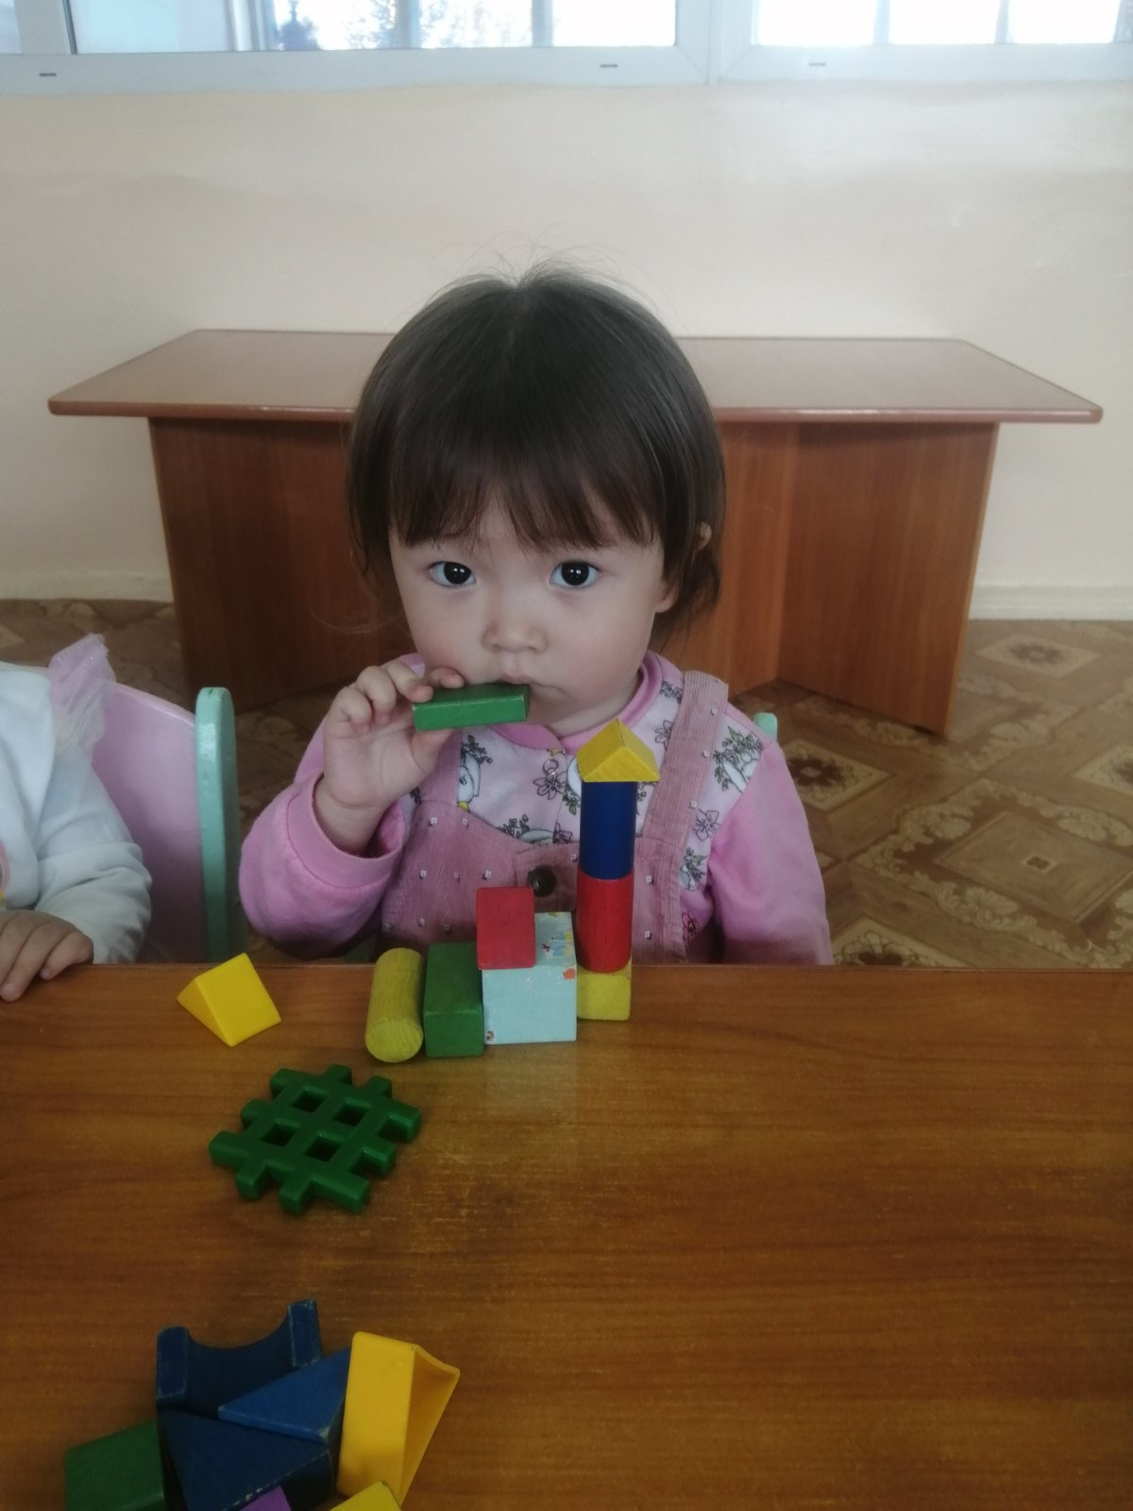
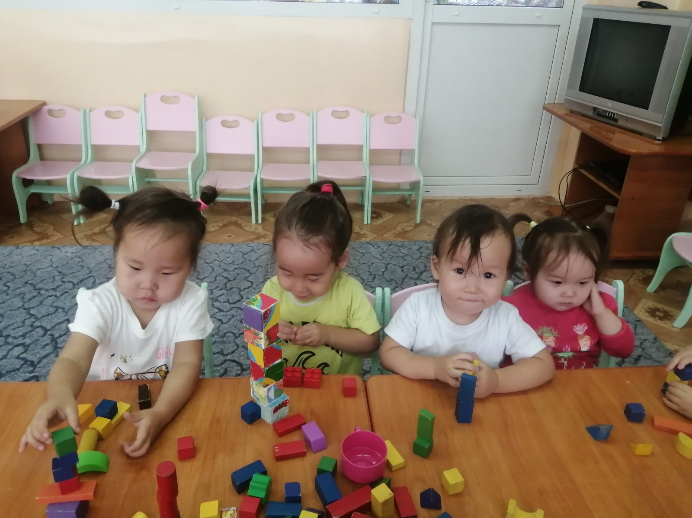
ТРУДОЛЮБИЕ, УПОРСТВО,
ЛОВКОСТЬ,ТОЧНОСТЬ И ПРОВОРСТВО
ВСЕ ЭТО ЭПИТЕТЫ
УМЕЛОГО СТРОИТЕЛЯ.

Slide 7
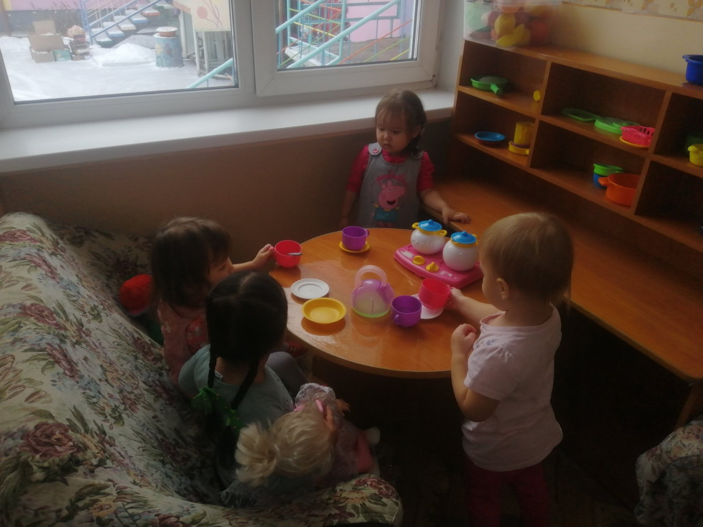
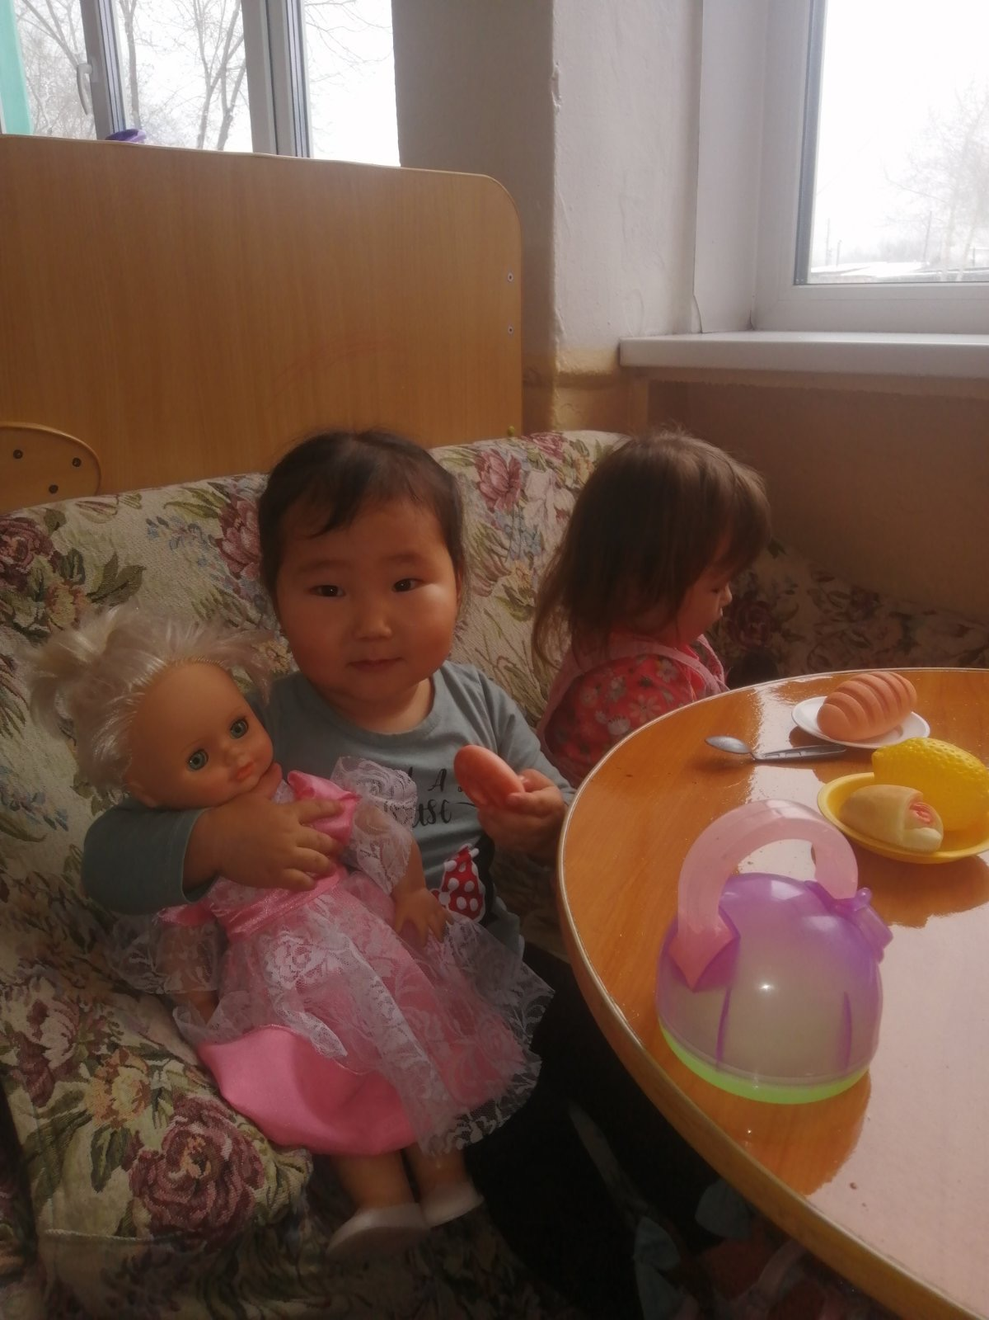
ПРИШЛА КО МНЕ ПОДРУЖКА, МНЕ СКУЧНО БЕЗ ИГРУШКИ
И МЫ ИГРАЛИ С НЕЙ ЛЮБИМАЯ БЫЛА!
И ВОТ ОДНА ИГРУШКА НО ВСЕ ЖЕ Я ПОДРУЖКЕ
ВДРУГ ПРИГЛЯНУЛАСЬ ЕЙ: ИГРУШКУ ОТДАЛА.

Slide 8
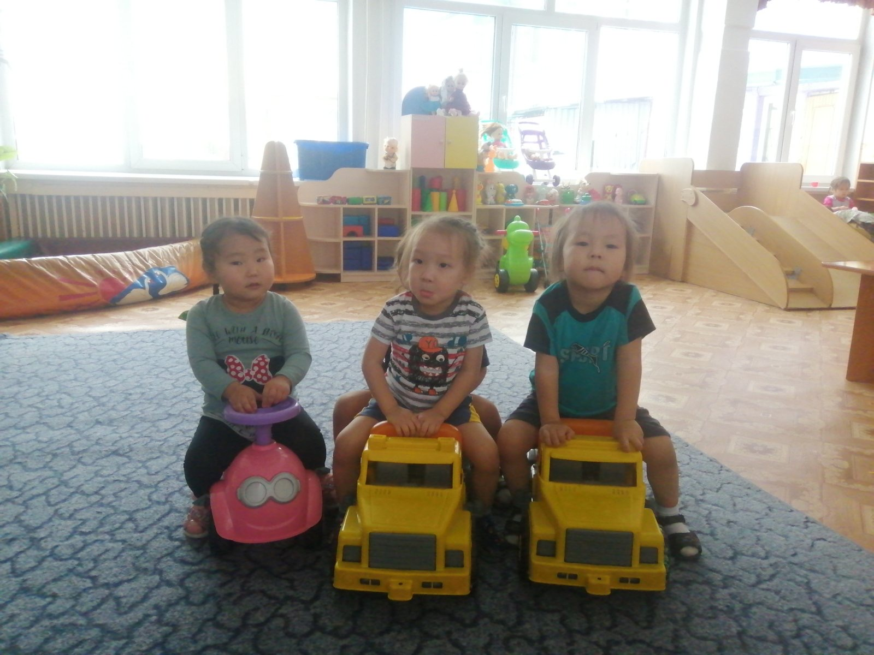
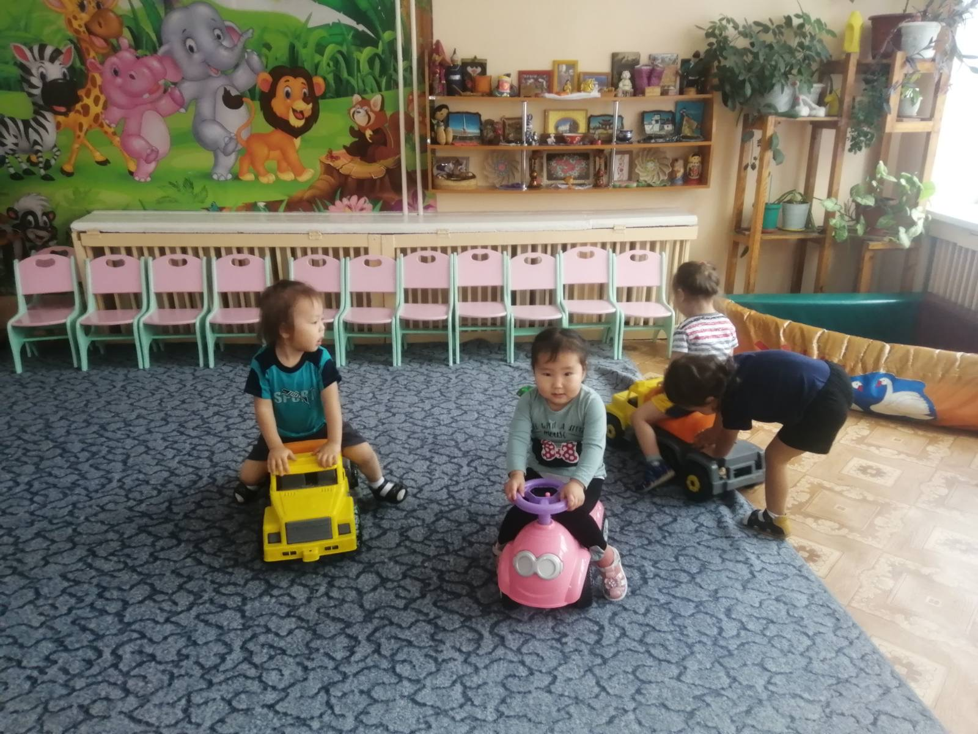
КАЧУ, ЛЕЧУ ВО ВЕСЬ ОПОР.
Я САМ – ШОФЁР И САМ – МОТОР
НАЖИМАЮ НА ПЕДАЛЬ – И МАШИНА МЧИТСЯ ВДАЛЬ

Slide 9
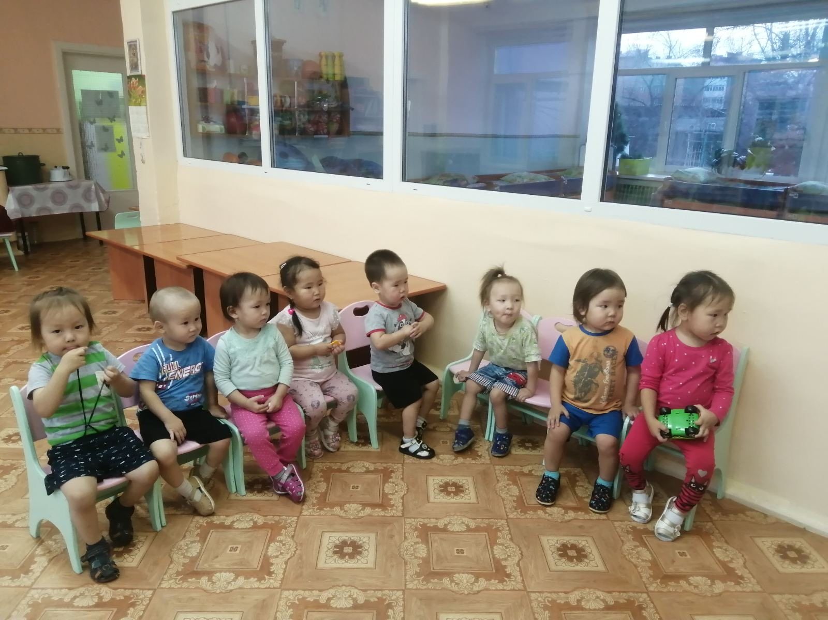
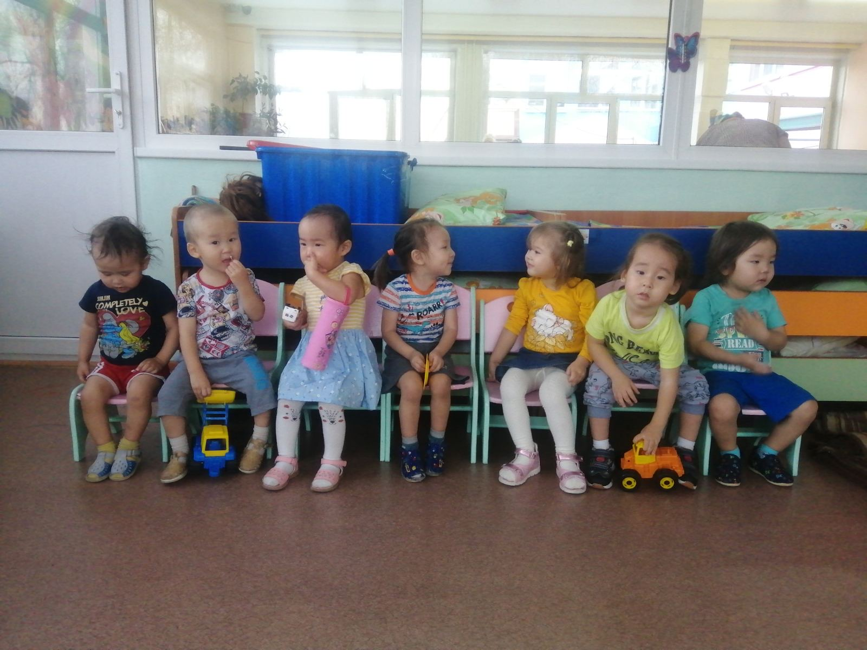
УЧИМ МЫ СТИХИ И ПЕСНИ В НАШЕЙ ГРУППЕ ДОШКОЛЯТ!
МЕСТА НЕТ ЧУДЕСНЕЙ! ЧЕМ ЛЮБИМЫЙ ДЕТСКИЙ САД!

Slide 10
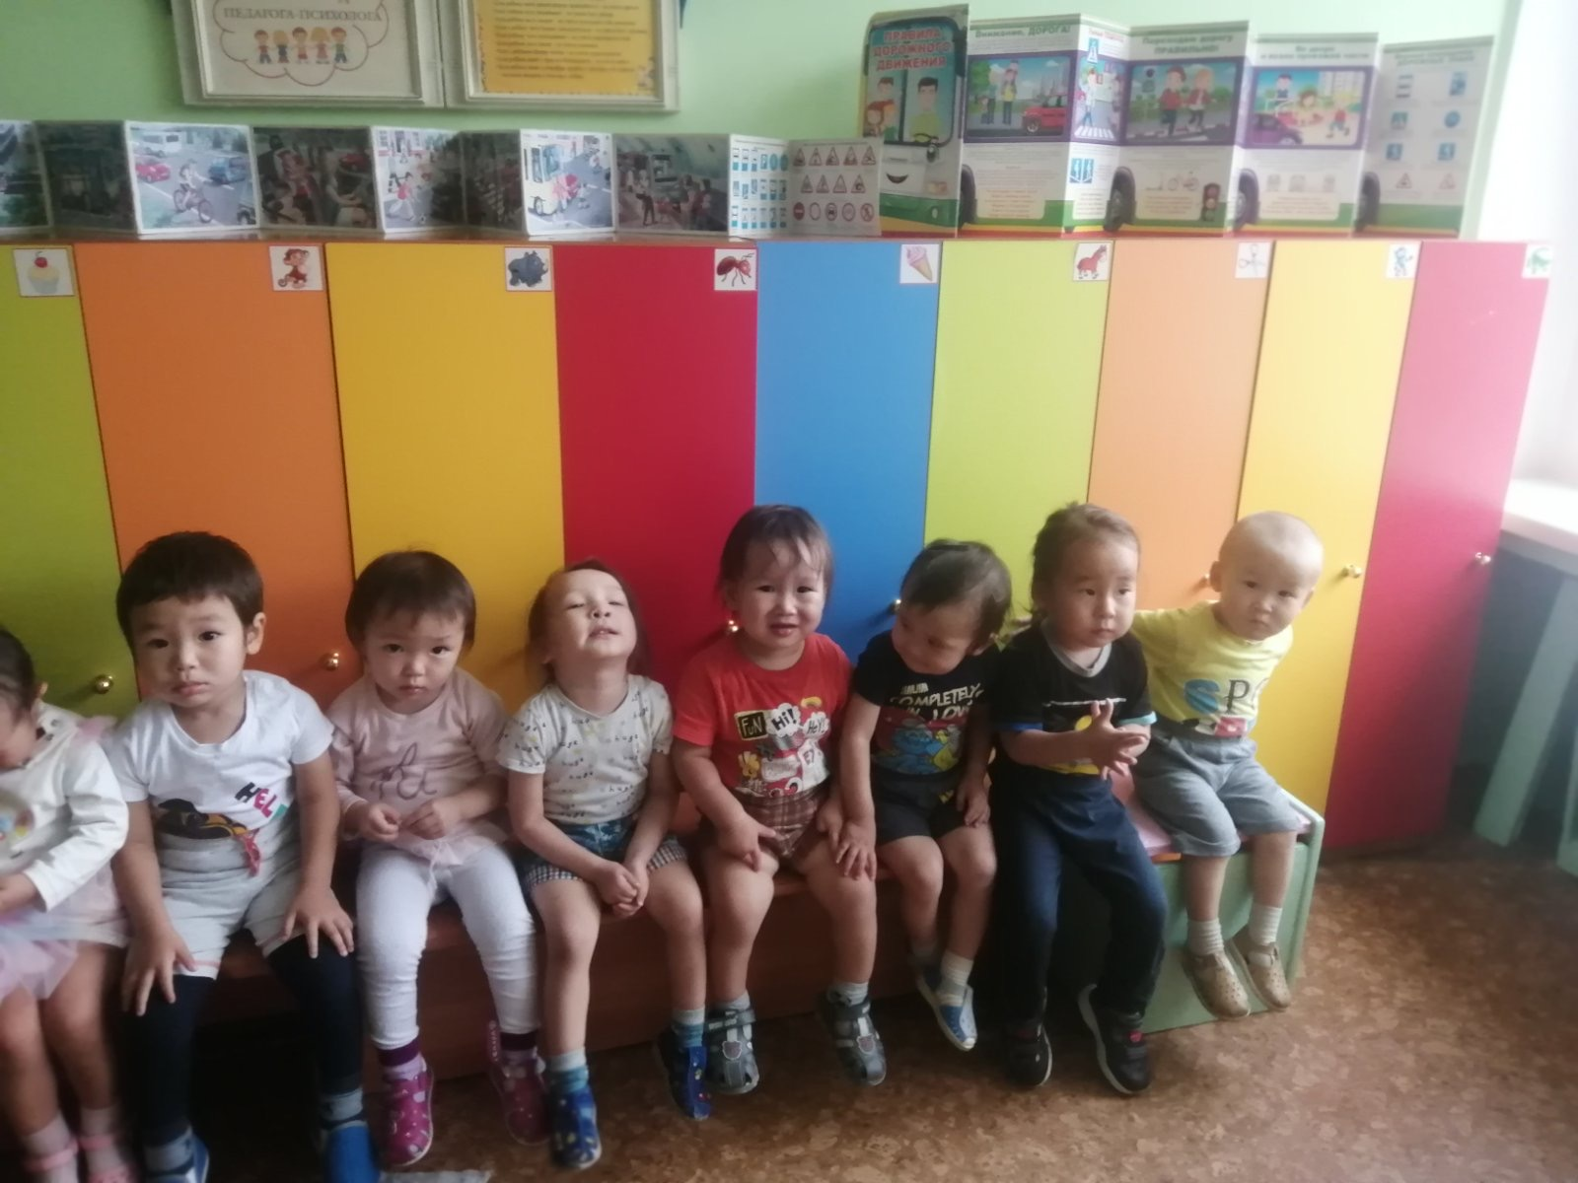
Я ЛЮБЛЮ СВОЙ ДЕТСКИЙ САД В НЕМ ПОЛНЫМ-ПОЛНО РЕБЯТ.
РАЗ, ДВА, ТРИ, ЧЕТЫРЕ, ПЯТЬ…ЖАЛЬ, ЧТО ВСЕХ НЕ МОЖЕТ ДОВЕСТИ.
ХОРОШО, КОГДА МЫ ВМСЕТЕ!

Slide 11
